Slide 1

PROJETO INTEGRADOR V2 • 5º SEMESTRE • ENG. COMPUTAÇÃO
Plataforma IoT de Manutenção Preditiva
Monitoramento de Condição em Máquinas Operatrizes — Metalúrgica Amemiya
Integrantes: André Macedo [e equipe do grupo] | Orientação: Prof.ª Márcia Freire dos Reis Gorny | Etapa: Pré-Banca de Avaliação (Outubro / 2026)
1. DEMANDA INDUSTRIAL
• Empresa Parceira: Metalúrgica Amemiya
• Setor Crítico: Usinagem pesada e tornos mecânicos CNC
• Exigência: Tolerâncias centesimais (ISO 2768) onde qualquer folga mecânica condena lotes inteiros de peças usinadas.
2. GARGALOS OPERACIONAIS
• Paradas Não Planejadas: Quebras catastróficas de rolamentos e eixos de fusos
• Manutenção Reativa: Intervenção tardia somente após o colapso físico
• Impacto Financeiro: Quebra de ferramentas caras de corte, perda de prazos de entrega e ociosidade de operadores.
3. PROPOSTA DE ENGENHARIA (V2)
• Sensoriamento Multimodal: Vibração Triaxial + Tacômetro + Ruído + Temperatura
• Validação em Bancada V2: Injeção física de desalinhamento (push-pull) e mancais (NR-12)
• Diagnóstico Preditivo V2: IA XGBoost Multiclasse (4 falhas) + Alertas Push no App Mobile.
Notes:
ROTEIRO DE FALA — SLIDE 1 (30 SEGUNDOS):
"Boa tarde a todos os professores e avaliadores da banca. O nosso projeto aborda a demanda real da Metalúrgica Amemiya no controle de uso e integridade do seu maquinário de usinagem pesada. Em tornos CNC e fresadoras industriais, qualquer folga mecânica ou desgaste prematuro de rolamento condena lotes inteiros de peças de alta precisão. Hoje, a empresa convive com quebras catastróficas imprevistas e manutenção reativa, gerando atrasos graves na produção. Apresentamos a evolução da nossa Plataforma IoT de Metrologia e Manutenção Preditiva na versão 2, expandindo o diagnóstico para múltiplos modos de falha e integrando uma bancada didática para homologação prática com segurança."

Slide 2
DIAGNÓSTICO E GAP ANALYSIS
Auditoria Crítica do Protótipo Anterior vs. Nova Evolução Tecnológica
Dimensão Técnica | Projeto Anterior (Baseline V1) | Gargalo Crítico Diagnosticado | Nova Solução Adotada (Ciclo V2)
Escopo de Diagnóstico | Modelo restrito a 1 falha (apenas desbalanceamento) | Incapacidade de detectar desalinhamento de eixo, folga ou defeito de mancal | Fusão Multissensorial: Tacômetro KY-003 + INMP441 + DS18B20 para 4 tipos de falha
Bancada de Validação | Bancada restrita a parafusos excêntricos | Impossibilidade de simular desalinhamento angular/paralelo e ausência de proteção | Nova Bancada Modular 40x80/2020: Injeção de desalinhamento por calços, mancais UCP204 e NR-12
Integridade de Hardware | Protoboard e fios jumpers soltos no motor | Desconexão mecânica contínua por vibração; alto ruído EMI nos sinais | Placa de Circuito Impresso (PCB dedicada): Planos de terra blindados e fixação sólida
Alimentação & Enlace RF | Cabos de tomada 110/220V + Wi-Fi 2.4 GHz | Risco de acidentes em eixos girantes e alta atenuação do Wi-Fi na carcaça metálica | Baterias Li-Ion 18650 internas (Deep Sleep) + Rádio LoRa (915 MHz) imune a EMI
Ação da Manutenção | Verificação manual em dashboard web passivo | Falta de mobilidade; mecânico não fica parado em frente ao computador | App Android + Alertas Push: Diagnóstico preditivo entregue no bolso do técnico em < 2s
Engenharia de Computação — SENAC São Paulo (5º Semestre) | Projeto Integrador: Metalúrgica Amemiya
Slide 02 / 05
Notes:
ROTEIRO DE FALA — SLIDE 2 (1 MINUTO):
"Ao auditarmos criticamente o projeto do ciclo anterior, identificamos os gargalos reais: nosso modelo de IA era preciso, mas só detectava desbalanceamento de massa, ignorando desalinhamentos de eixo, folgas estruturais e danos em mancais. Nossa bancada antiga só permitia fixar parafusos excêntricos, inviabilizando testes com outras falhas mecânicas. Além disso, o hardware em protoboard sofria com mau contato vibratório, fios de tomada ofereciam riscos perto de eixos girantes e o Wi-Fi sofria atenuação na estrutura dos tornos. Na V2, superamos todos esses pontos: criamos a nova bancada modular com injeção de desalinhamento por calços e mancais intercambiáveis, expandimos o sensoriamento para tacômetro, ruído acústico e temperatura, e projetamos uma PCB industrial com rádio LoRa e alimentação a baterias 18650."

Slide 3
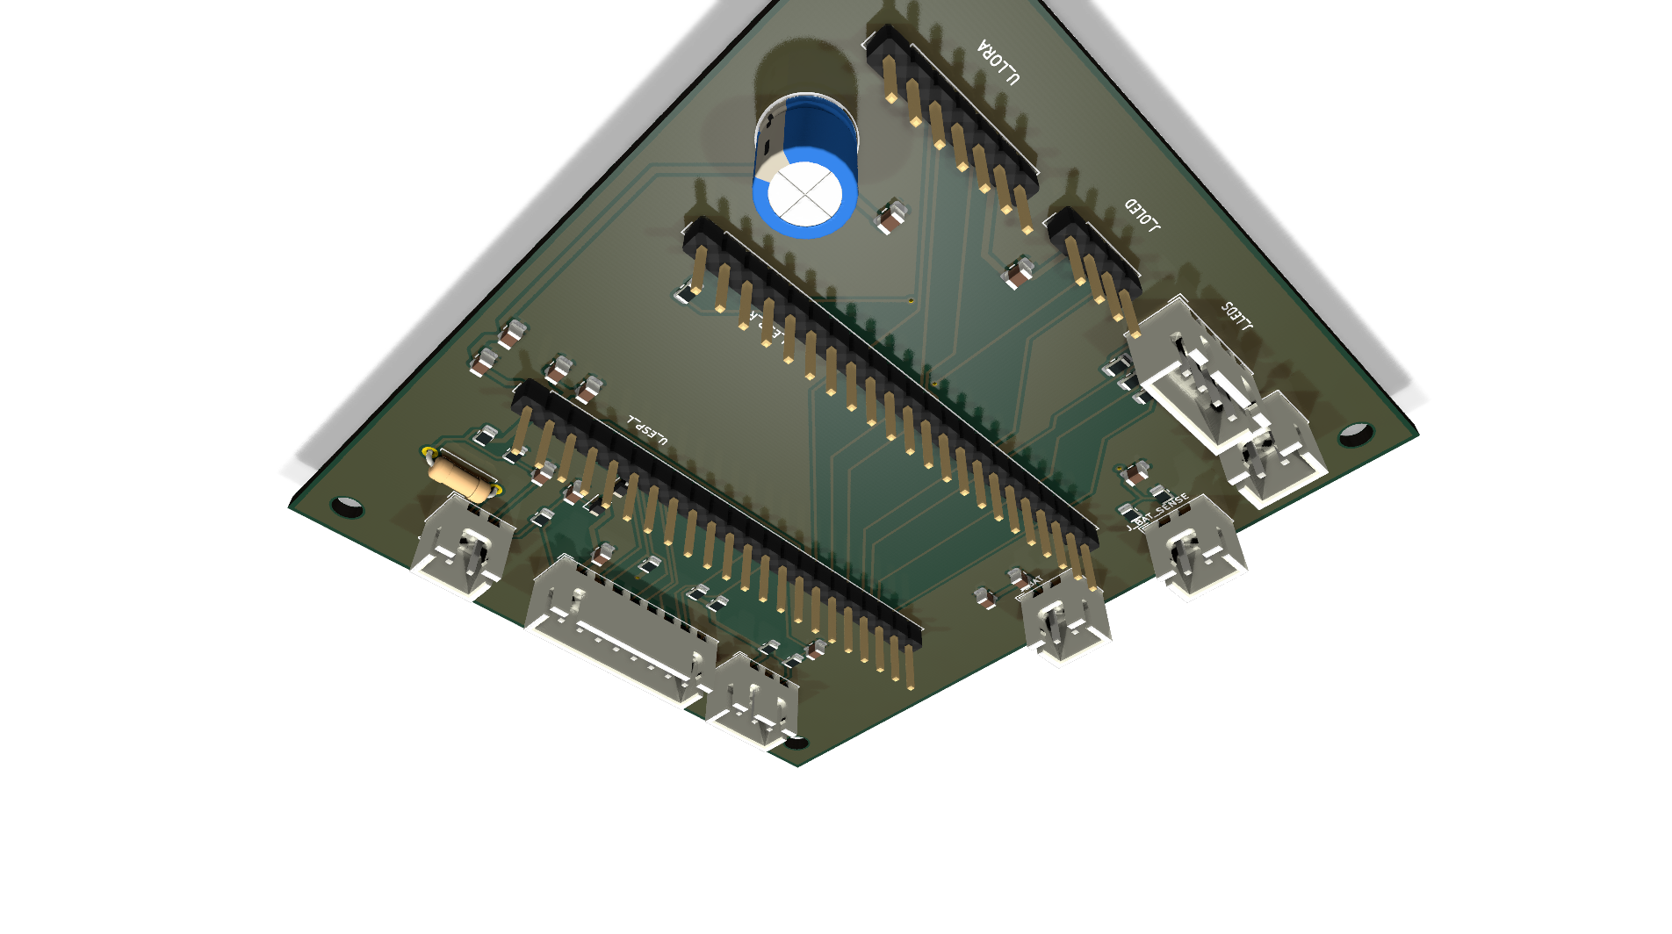
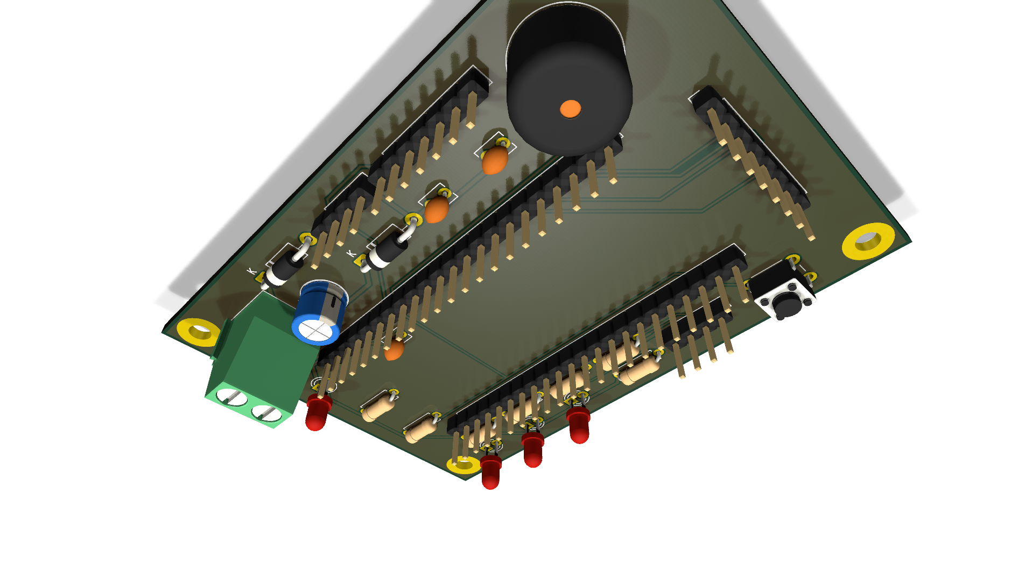
ARQUITETURA IOT E INDÚSTRIA 4.0
Fluxo de Dados Unificado: Borda Sensorial ➔ LoRa ➔ Ingestão ➔ IA Preditiva ➔ Aplicação
1. SENSING (BORDA)
• ADXL345: Vibração triaxial
• KY-003: Tacômetro RPM
• INMP441 & DS18B20
➔ ESP32-S3 (DSP / FFT)
2. ENLACE RF (LORA)
• Rádio LoRa (915 MHz)
• Sem cabos no motor
• Alcance 500m+ na oficina
• Imune a ruídos EMI
• Bateria dura 90-120 dias
• Consumo 15µA Deep Sleep
3. GATEWAY & INGESTÃO
• Gateway ESP32 de parede
• Wi-Fi / Ethernet Industrial
• Broker MQTT Mosquitto
➔ QoS 1 + Bridge Laravel
4. BACKEND & IA
• Core Laravel 12 API
• Motor Normativo ISO 20816
• Microsserviço FastAPI
• Modelo XGBoost (4 Falhas)
• Banco MySQL Otimizado
• WebSockets (Laravel Reverb)
5. APRESENTAÇÃO
• App Android (React Native)
• IHM Digital de Bolso 3.5"
• Push Notifications < 2s
• Painel Web Administrativo
• API Pública RESTful v1
• Geração automática de OS
➔
➔
➔
➔
Nó ESP32-S3 (KiCad)
Gateway LoRa (KiCad)
Camada Arquitetural | Tecnologia Selecionada | Justificativa Técnica Direta para a Metalúrgica Amemiya
Fusão Sensorial de Borda | ADXL345 + KY-003 + INMP441 + DS18B20 | Cruza vibração, velocidade angular, ruído e temperatura para separar com precisão desbalanceamento mecânico de defeitos internos de rolamento.
Transmissão Nó ➔ Gateway | Rádio LoRa Sub-GHz (915 MHz) | Imune às interferências eletromagnéticas de motores/inversores e com alta penetração em estruturas metálicas, sem disputar banda com o Wi-Fi corporativo.
Ingestão de Mensageria | Broker MQTT + Buffer em Memória Redis | Protocolo Pub/Sub ultraleve com QoS 1; o Redis absorve picos instantâneos de telemetria sem engargalar as conexões do banco MySQL.
Decisão Preditiva & Ação | XGBoost + App Mobile + API Pública | A IA classifica a falha e dispara notificação Push para o mecânico em campo, enquanto a API Pública permite abrir Ordem de Serviço no ERP.
Engenharia de Computação — SENAC São Paulo (5º Semestre) | Projeto Integrador: Metalúrgica Amemiya
Slide 03 / 05
Notes:
ROTEIRO DE FALA — SLIDE 3 (1 MINUTO E 30 SEGUNDOS):
"Este é o diagrama integrado da nossa arquitetura. No motor da máquina, a placa ESP32-S3 executa a amostragem síncrona do acelerômetro, tacômetro, microfone e temperatura. Ela calcula a FFT de 1024 pontos e os descritores no tempo e envia o pacote via rádio LoRa para o Gateway fixado na parede da oficina. O Gateway repassa o payload via MQTT para o broker Mosquitto. No servidor, um daemon em Laravel consome as mensagens através de um buffer em memória no Redis, avalia os limites da norma internacional ISO 20816 e consulta o modelo XGBoost em Python. Se uma anomalia for confirmada, o Laravel emite instantaneamente um alerta Push para o aplicativo Android do mecânico de manutenção e disponibiliza o evento através de uma API Pública RESTful, permitindo que o ERP da metalúrgica abra automaticamente uma Ordem de Serviço e reserve peças de reposição no almoxarifado."

Slide 4
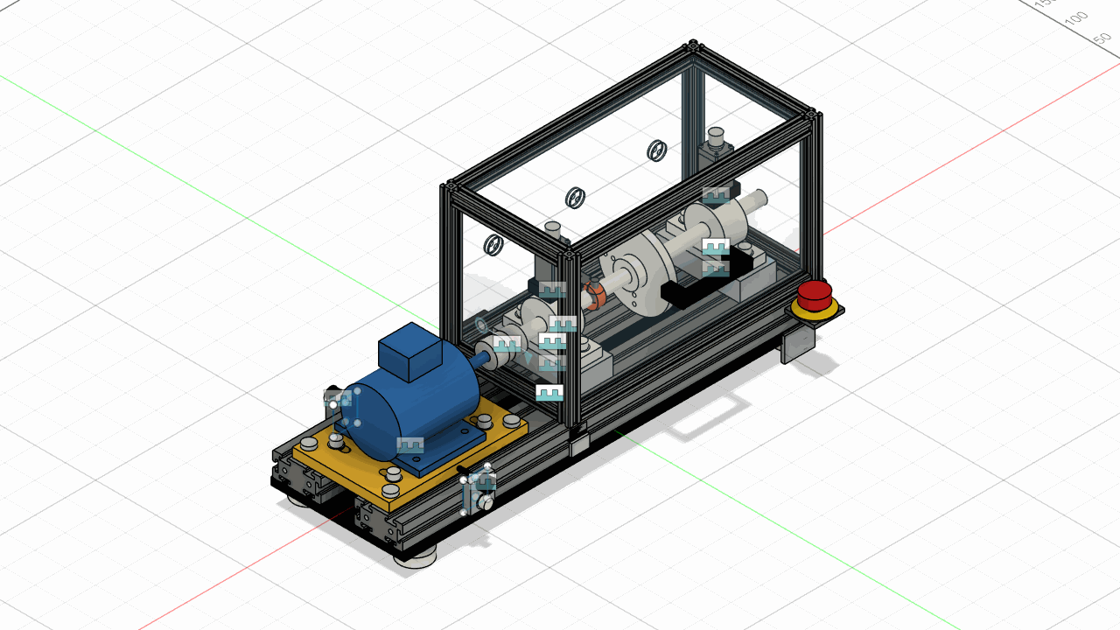
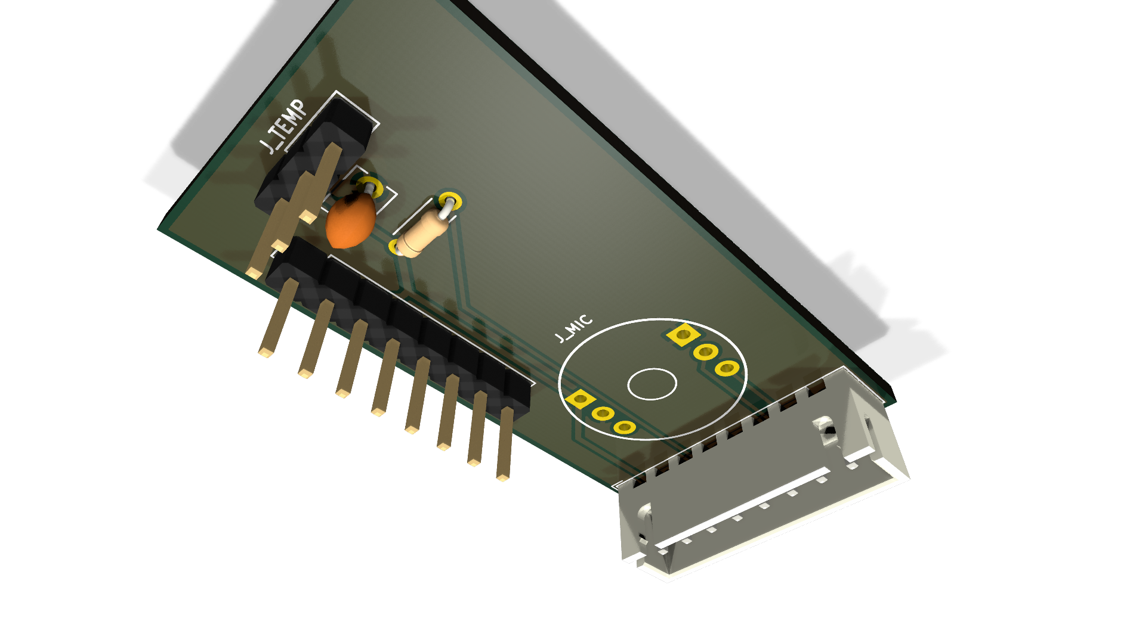
VIABILIDADE TÉCNICA E METAS OPERACIONAIS
Projeção de Indicadores Antes x Depois e Matriz de Mitigação de Riscos de Planta
Critério de Engenharia / Meta | Projeto Anterior (V1) | Nova Evolução (V2)
Espectro de Falhas Cobertas | 1 modo (apenas desbalanceamento) | 4 modos (desbalanceamento, desalinhamento, folga e rolamento)
Fusão Sensorial de Borda | Mono-sensorial (apenas acelerômetro) | Multimodal (vibração + tacômetro + microfone + temperatura)
Validação Prática na Bancada | Injeção restrita a peso excêntrico | Injeção física de desalinhamento (push-pull), folga e mancais + NR-12
Classificação do Modelo IA | Binário preciso (~96% em desbalanceamento) | Multiclasse com acurácia projetada > 93% em 4 classes de falha
Autonomia & Enlace de Dados | Cabo contínuo + Wi-Fi fabril instável | Bateria Li-Ion (90-120 dias) + Rádio LoRa 915 MHz imune a EMI
PROTÓTIPO DE VALIDAÇÃO: BANCADA DIDÁTICA (NR-12)
Perfis 40x80/2020 • Cúpula Articulada NR-12 • Sondas Verticais • Motor Push-Pull
MATRIZ DE RISCOS & VIABILIDADE TÉCNICA
• Ambiente (Óleo/Cavacos): Gabinete magnético IP65 e sonda direta de mancal.
• Ruído Eletromagnético: Rádio LoRa 915 MHz imune a inversores + PCB aterrada.
• Validação Prática: Bancada injeta desalinhamento e folgas para validar IA.
Sonda Mancal (KiCad)
Engenharia de Computação — SENAC São Paulo (5º Semestre) | Projeto Integrador: Metalúrgica Amemiya
Slide 04 / 05
Notes:
ROTEIRO DE FALA — SLIDE 4 (1 MINUTO):
"A viabilidade da nossa proposta na V2 se apoia na expansão do espectro de diagnóstico e na nova bancada de ensaios: no projeto anterior, nosso modelo de IA já era bastante preciso (~96%), porém estava restrito exclusivamente ao desbalanceamento de massa. Com a nova fusão de sensores — unindo aceleração triaxial, tacômetro síncrono, microfone acústico e temperatura —, passamos a cobrir 4 modalidades críticas de falha: desbalanceamento, desalinhamento angular e paralelo, folgas mecânicas e defeitos em mancais. Para validar isso perante a banca sem riscos operacionais na fábrica, projetamos a nova bancada didática em perfis 40x80 e 2020 que vocês veem em rotação 3D na tela. Com mancais industriais UCP204, placas de desalinhamento ajustadas por calços e parafusos push-pull, e enclausuramento NR-12, conseguimos injetar falhas mecânicas reais e comprovar a resposta da IA e dos alertas ao vivo perante os professores."

Slide 5
EVOLUÇÃO DO BACK-END V2: CRONOGRAMA
Metas de Desenvolvimento das Próximas 2 Semanas (APIs, Banco e IA)
✓ ARQUITETURA BASE JÁ CONSOLIDADA & OPERACIONAL: MySQL Relacional, Broker Mosquitto MQTT, Cache/Filas Redis e WebSockets Reverb já implementados.
SEMANA 1 (DIAS 1 A 7): DTOs MULTISSENSORIAIS & DATASET
SEMANA 2 (DIAS 8 A 14): REGRAS MULTI-FALHA & APIS
• Sprint 1.1: Adaptação de Esquema & DTOs
Expansão do pipeline de telemetria no Laravel para persistir e processar os novos campos (temp_celsius, battery_voltage, features acústicas e tacômetro).
• Sprint 1.2: Campanha de Coleta na Nova Bancada
Injeção física de falhas na nova bancada (calços de desalinhamento, folga e mancais) para gravação do dataset multiclasse.
• Sprint 1.3: Retreinamento do Modelo XGBoost
Treinamento supervisionado no microsserviço Python com as features temporais e espectrais extraídas para 4 classes mecânicas.
• Sprint 2.1: Expansão do Motor ISO 20816
Parametrização dos limites de alarme de vibração global cruzados com curva de aquecimento do mancal e energia acústica.
• Sprint 2.2: Contratos & Endpoints da API RESTful v1
Ajuste das rotas autenticadas (Sanctum) para disponibilizar diagnósticos multiclasse, FFTs e telemetria térmica para ERP e Mobile.
• Sprint 2.3: Ensaio Integrado de Ponta a Ponta
Validação completa: Nó físico na bancada -> Gateway LoRa -> Mosquitto -> Laravel -> IA FastAPI -> Reverb -> API.
CRITÉRIO DE ACEITE: BACK-END HOMOLOGADO PARA INFERÊNCIA MULTICLASSE
Pipeline completo validado com a nova bancada física para suporte direto ao App Mobile e ERP.
Engenharia de Computação — SENAC São Paulo (5º Semestre) | Projeto Integrador: Metalúrgica Amemiya
Slide 05 / 05
Notes:
ROTEIRO DE FALA — SLIDE 5 (30 SEGUNDOS):
"Para fecharmos com o planejamento: a nossa arquitetura base de back-end — incluindo o banco MySQL, a mensageria MQTT Mosquitto, o buffer Redis e os WebSockets do Reverb — já está totalmente implementada e funcional no repositório. Por isso, as próximas duas semanas serão focadas na evolução: na Semana 1, ajustamos os DTOs do Laravel para receber temperatura e tacômetro, gravamos as 4 classes mecânicas na nova bancada e retreinamos o XGBoost. Na Semana 2, refinamos as regras da ISO 20816, fechamos os endpoints da API RESTful e realizamos o teste de ponta a ponta até a emissão de ordens de serviço. Muito obrigado a todos, ficamos agora à disposição para a arguição da banca!"

